Slide 1
Le stade du cancer dans la mesure du rendement
Pour utiliser un hyperlien, cliquer avec le bouton droit sur le lien en question et sélectionner « Ouvrir l'hyperlien » (Open Hyperlink), ou encore lancer un diaporama puis cliquer sur le lien.
Pourcentage des nouveaux cas pour lesquels des données sur le stade du cancer figurent dans les registres provinciaux, pour les quatre types de cancer les plus courants et pour tous les cancers selon la province – diagnostic établi en 2011.
Pourcentage des cas pour lesquels le stade du cancer est inconnu selon le siège de la maladie et la province, pour les diagnostics établis en 2010 et 2011.
Taux d’incidence normalisé selon l’âge (population de 2011) des cas de cancer du sein chez les femmes, selon le stade au diagnostic et la province, pour les diagnostics établis en 2010.
Taux d’incidence normalisé selon l’âge (population de 2011) des cas de cancer colorectal, selon le stade au diagnostic et la province, pour les diagnostics établis en 2010.
Taux d’incidence normalisé selon l’âge (population de 2011) des cas de cancer de la prostate, selon le stade au diagnostic et la province, pour les diagnostics établis en 2010.
Taux d’incidence normalisé selon l’âge (population de 2011) des cas de cancer du poumon, selon le stade au diagnostic et la province, pour les diagnostics établis en 2010.
Pourcentage des cas de cancer du sein envahissant (femmes âgées de 20 ans ou plus) triple négatifs (ER, PR, HER2), selon la province, pour les diagnostics établis en 2010.
Répartition des cas de cancer de la prostate non métastatique (hommes âgés de 20 ans ou plus) selon la catégorie de risque et la province, pour les diagnostics établis en 2010.
Pourcentage des résections effractives en cas de cancer du rectum (patients âgés de 20 ans ou plus), présentant une marge circonférentielle positive, selon la province, pour les diagnostics établis en 2010.

Slide 3
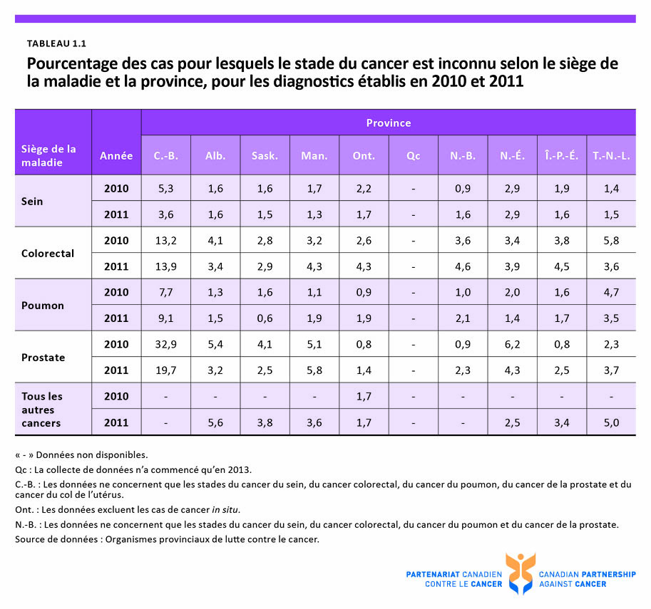

Slide 4
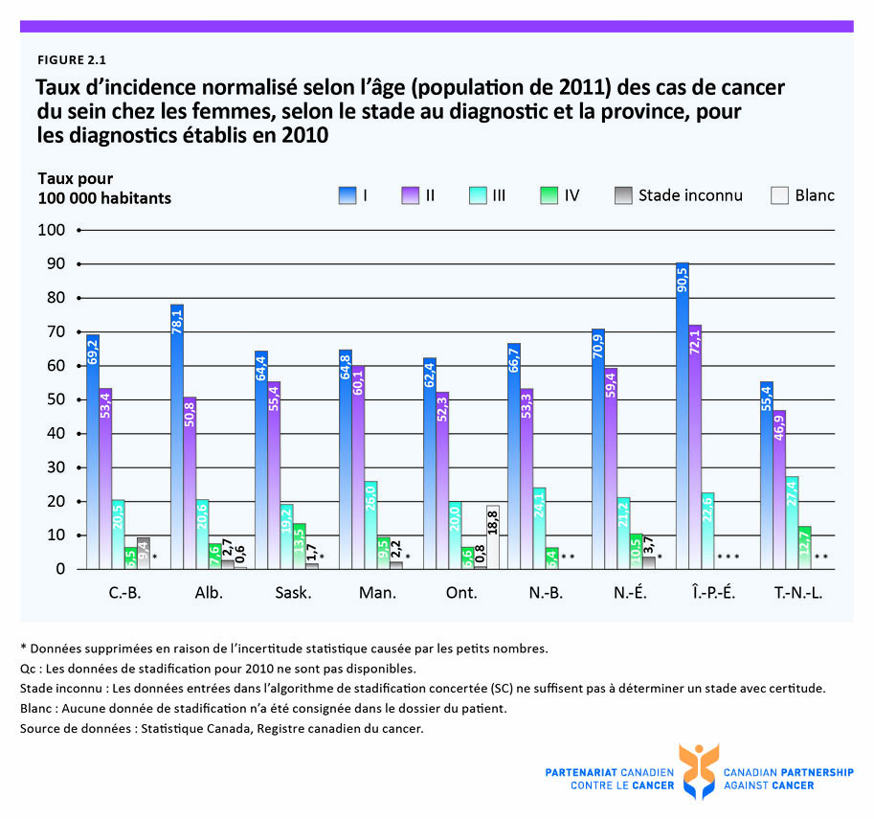

Slide 5
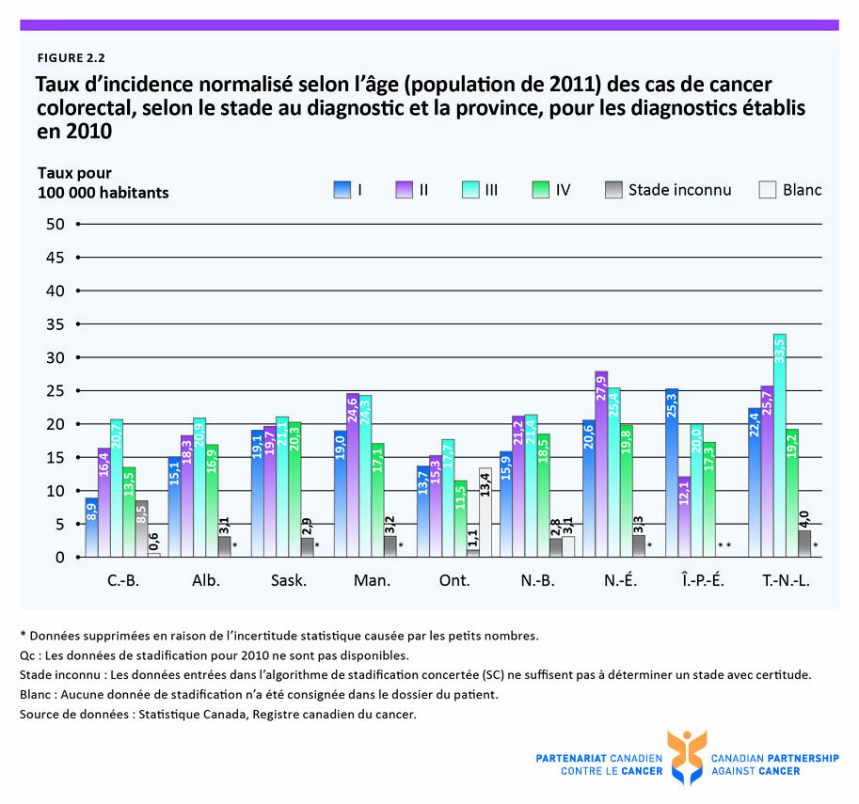

Slide 6
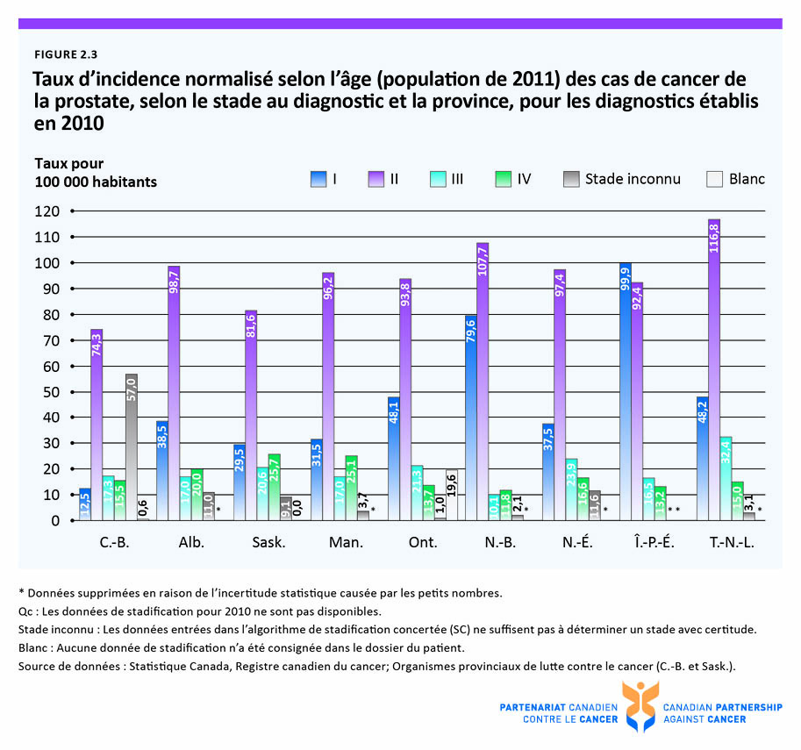

Slide 7
